Slide 1

Antibiotica-allergie
In de dagelijkse praktjk

Slide 2
Vrouw, 79 jaar met een cellulitis
Allergie voor “penicillines”
Als 14 jarige een huiduitslag
Nooit meer penicillines gebruikt
Geen andere allergien
Wat doet?
Ik geef de eerste keuze behandeling: flucloxacilline
Ik kies een ander middel (geen beta-lactam)
Ik kies nu een ander middel maar verwijs patiënte door voor allergie-testen
Anders, namelijk…..
Ik kan me de uitslag niet herinneren, maar ik heb altijd gehoord dat ik noóit, nooit, nooit meer penicillines mag.

Slide 3
Programma
Achtergrond nieuwe richtlijn
Casuistiek
Registratie allergie in de praktijk
Discussie

Slide 4
Doel
Het onderscheid kunnen maken tussen bijwerking, allergie en overgevoeligheid
De mogelijkheden kennen om een nieuwe antibiotica allergie te herkennen en registreren
De mogelijkheden kennen om bestaande registraties correct te evalueren en eventueel op te schonen
Het maken van afspraken over het registreren, de verantwoordelijkheid, het communiceren en het dossiervoeren omtrent antibiotica allergieën

Slide 5
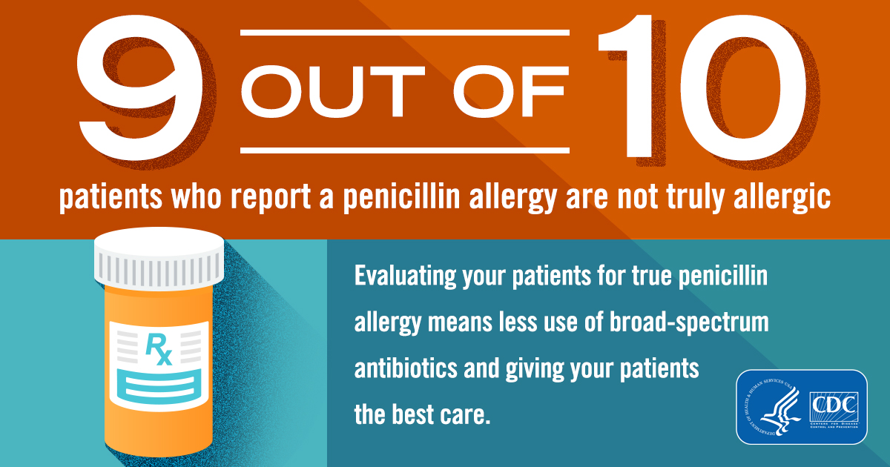
Allergie? Of Niet?
10-20% van klinische patienten heft een AB-allergieregistratie
Nadelen:
Minder effectieve therapie
Meer toxiciteit
Meer resistentie

Slide 6
Het probleem
(onjuiste) antibiotica allergie labels
Patient
Minder effectieve AB opties Meer post-operatieve infecties Meer toxiciteit Meer Clostridioides infecties
Maatschappij
Antibiotica resistentie Hogere kosten Langere ziekenhuisopnames
Goede allergie assessment → delabeling mogelijk in >95%

Slide 7

Wat moeten we weten?
Type allergie: vertraagd of acuut
Ernst: mild of ernstig
Wanneer: >1 jaar geleden, > 5 jaar geleden

Slide 8
Notes:
Hier zijn de 3 elementen waar het beleid van afhangt terug te zien: type reactie, ernst van de reactie en hoe lang de reactie geleden is.

Slide 9
Type
Veroorzaakt door AB
Geen causale relatie
Type A reactie
Type B reactie
delayed type
allergie
immediate type allergie
Klachten tijdens/na antibioticum
Notes:
Klachten die ontstaan tijdens of na gebruik van een antibioticum worden niet altijd veroorzaakt door het antibioticum. De oorzaak kan ook een ander medicament zijn, of het betreffen bijvoorbeeld symptomen van de ziekte waarvoor het antibioticum gegeven wordt. Dyspnoe bij een pneumonie is meer waarschijnlijk het gevolg van de pneumonie dan van het antibioticum bijvoorbeeld. Als er wel een causale relatie is onderscheiden we type A en type B reacties. Type A reacties zijn reacties die voorkomen uit de werking van het middel, de bijwerkingen, misselijkheid bijvoorbeeld. Type B reacties zijn de onvoorspelbare reacties, de immunologische reacties. Dat is een minderheid van de reacties. Daarbinnen onderscheiden we acuut en vertraagd type reacties.

Slide 10
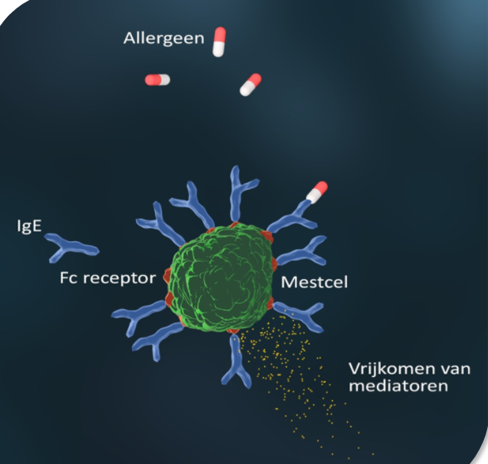
Type 1 allergie = immediate type allergie
Kenmerken
Ontstaan | < 1 uur
Symptomen | Urticaria/ angio-oedeem Hypotensie Bronchoconstrictie
Herstel | < 24 uur
Notes:
Acuut type reactie. Crosslinking van specifieke immuunglobulines waarmee de mestcel gecoat is en hierop explosieve uitstorting van mediatoren. Deze mediatoren zorgen voor vasodilatatie en bronchoconstrictie, wat leidt tot de specifieke klachten. Filmpjes hiervan beschikbaar (zie tools)

Slide 11
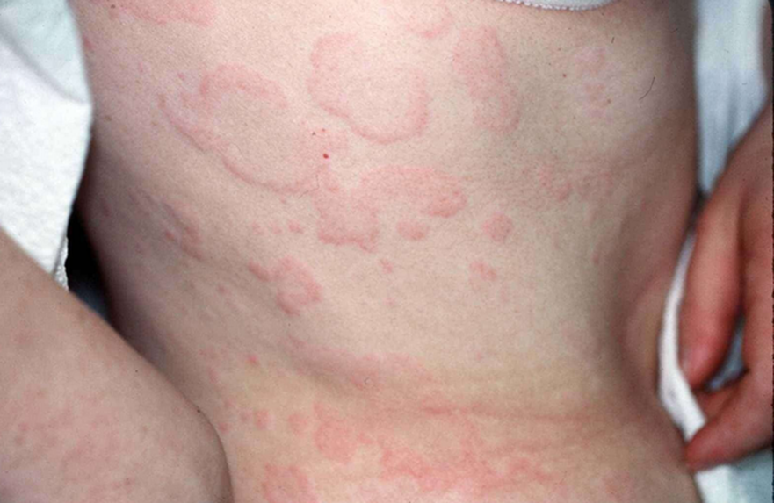
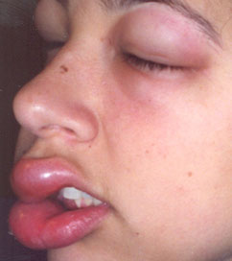

Type I

Slide 12
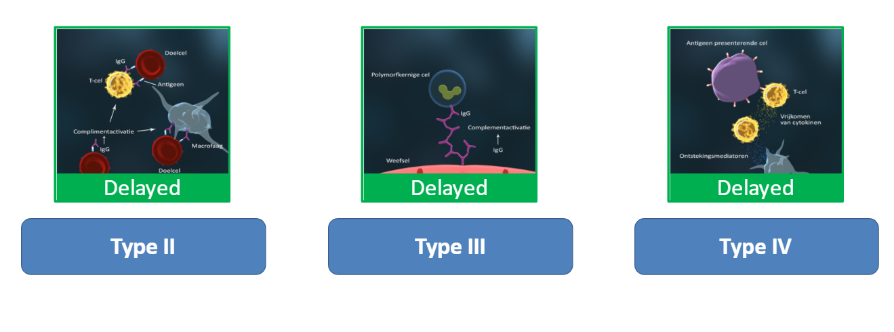
Delayed type reacties
Notes:
Onder de vertraagd type reacties vallen de oude type 2,3 en 4 reacties. Die zijn zowel qua pathofysiologie als qua kliniek heel divers. Overeenkomstig hebben ze dat ze vertraagd optreden

Slide 13
Type I

Slide 14
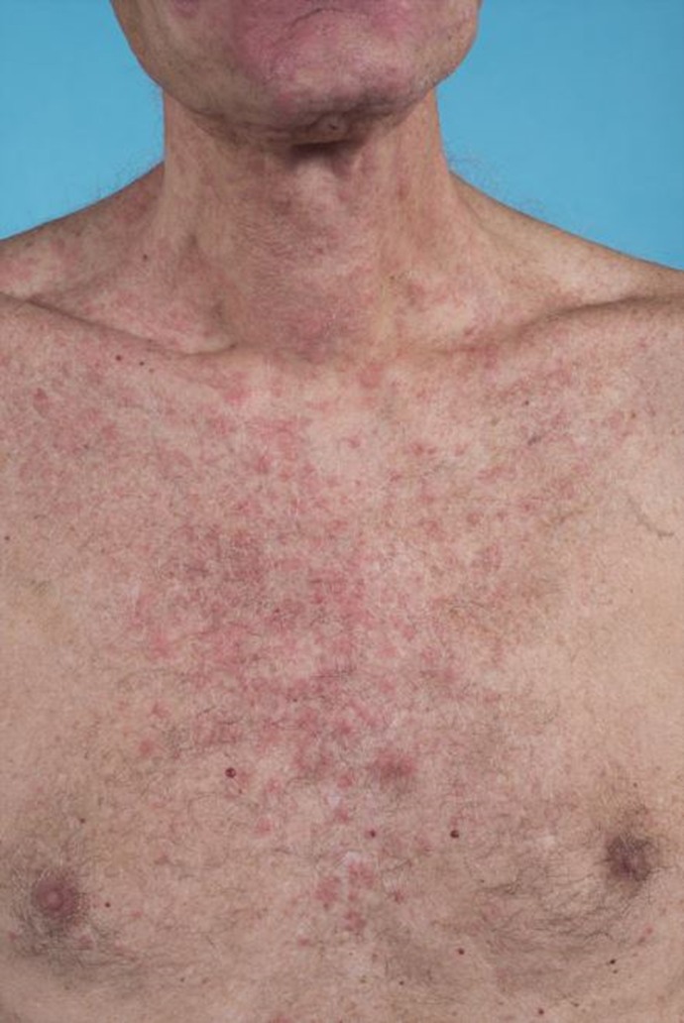
Type IV
Maculopapuleus exantheem
Notes:
Vertraagd type reacties: Varierend van het veel voorkomende maculopapuleuze huidbeeld (oude type IV)

Slide 15
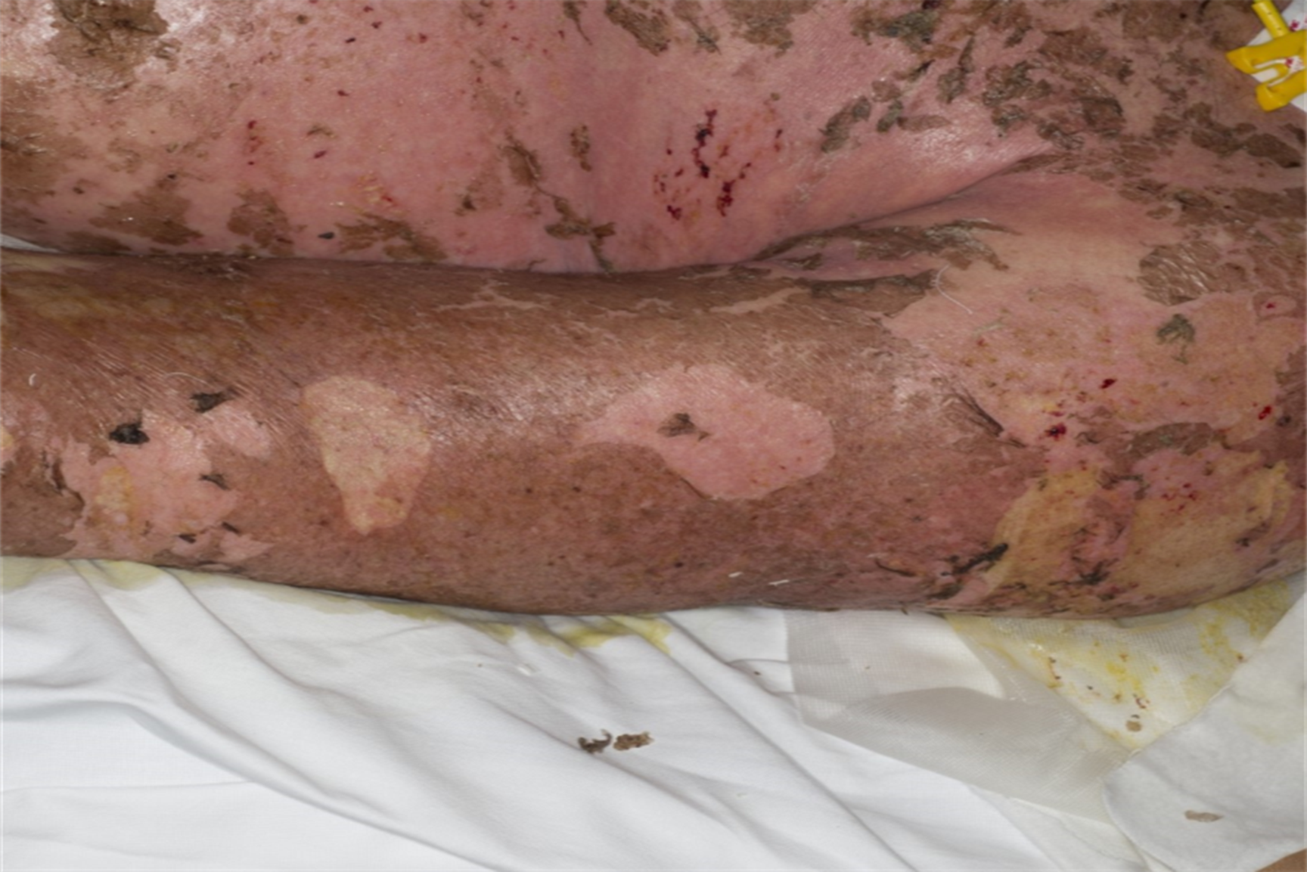
TEN
Toxische epidermale necrolyses
Notes:
Tot ernstige beelden (ook type IV)

Slide 16
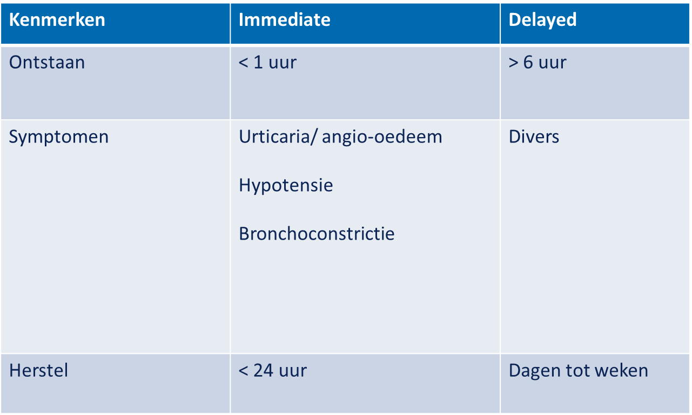

Slide 18
Ernst
Symptomen van de reactie
Anafylaxie/ larynxoedeem
Ernstige cutane reacties
Gevolgen van de reactie
Levensbedreigend
Hospitalisatie
etc

Slide 20
Tijd
Hoe langer de reactie geleden is hoe kleiner de kans op een allergie
Remote adolescence/childhood + niet ernstig = delabelen

Slide 21
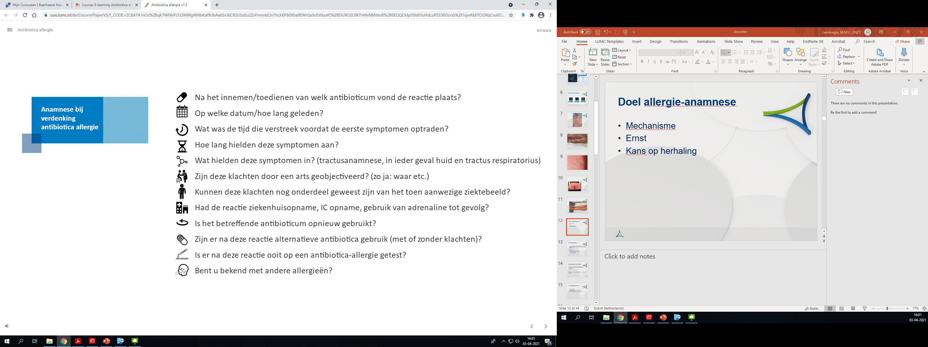
Allergie-anamnese
Klachten tijdens/na antibioticum
Veroorzaak door AB
Geen causale relatie
Type A reactie
Type B reactie
Vetraagd type
allergie
Acuut type allergie

Slide 22
Direct ontlabelen
Re-expositie zonder klachten
Niet ernstige huidreactie in “remote childhood/adolescence”
Symptomen niet passend bij allergie
Patiënt kan zich geen allergische reactie herinneren

Slide 23

Kruisallergie
Penicillines
monobactams
cefalosporines
carbapenems

Slide 24
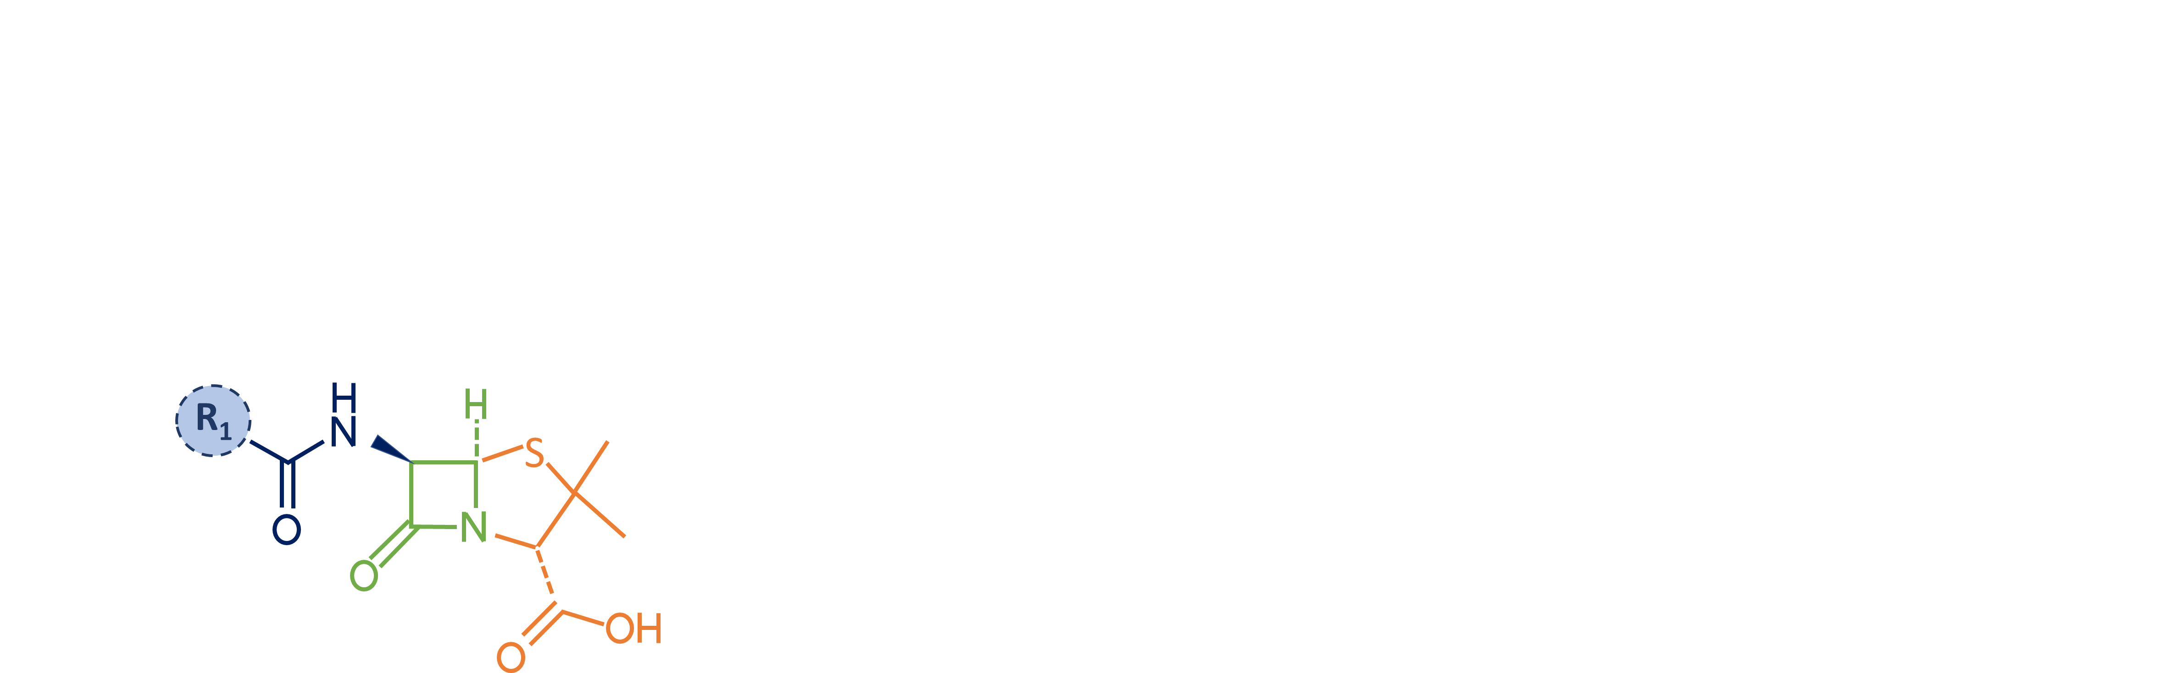
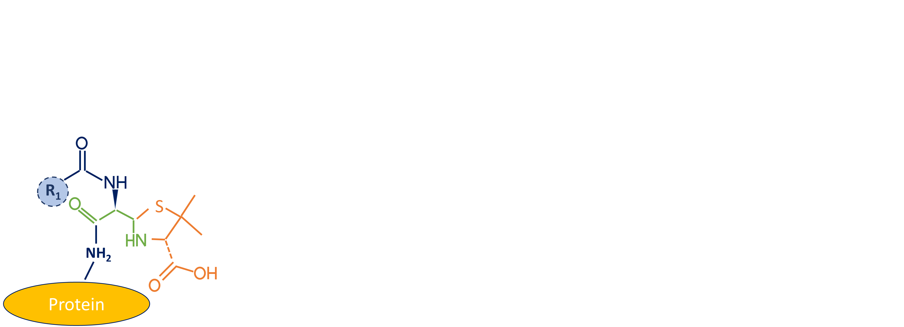
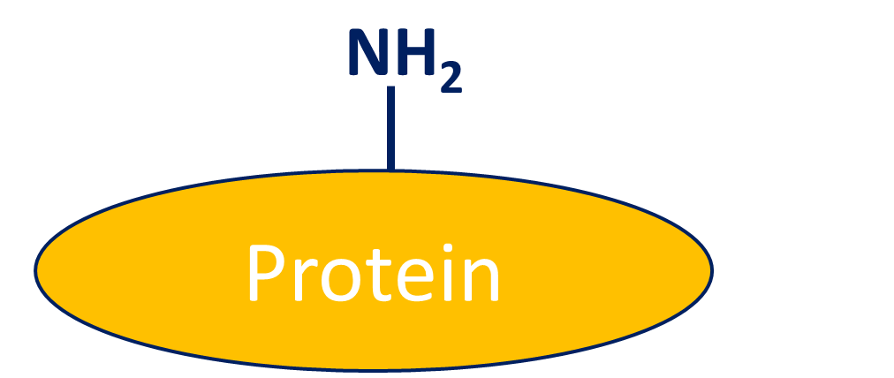
Kruisallergie en PPL
Notes:
Het merendeel van de immediate-type-allergische reacties bij penicillines ontstaat doordat bij het uiteenvallen van de bètalactamring het reactieve penicilloyl-polylysine (PPL) ontstaat Hoewel cefalosporines eveneens een bètalactamring bevatten, komt kruisallergie slechts zelden voor. Vóór 1980 werd melding gemaakt van kruisovergevoeligheid bij soms wel meer dan 10% van de patiënten met een penicilline-allergie. De kruisreactie ontstond overigens grotendeels door verontreiniging van de cefalosporinespreparaten met penicilline; dit gebeurde in een productieproces dat inmiddels verouderd is.. Uit een recente review blijkt dat de frequentie van kruisovergevoeligheid voor cefalosporines bij patiënten met een historie van penicilline-allergie én een positieve skinprick-test slechts 2% is. Na toediening van een cefalosporine ontstaat geen PPL, omdat de bètalactamring gekoppeld is aan een dihydrothiazinegroep, waardoor het cefalosporine op een andere manier degradeert. Omdat de structuur van het degradatieproduct anders is dan de structuur van PPL, leidt dit niet tot kruisallergie. Kruisreactiviteit met cefalosporines is voornamelijk het gevolg van overeenkomsten in de R1-zijketen
Het merendeel van de immediate type allergische reacties bij benzylpenicilline ontstaat bij het uiteenvallen van de beta-lactamring. Onder invloed van aminogroepen op plasma-eitwitten kan de beta-lactamring verbroken worden. Bij dit proces ontstaat penicilloyl. Penicilloyl bindt vervolgens aan lysine in plasma-eiwitten of eiwitstructuren op cellen. Dit complex heet Penicilloyl -polylysine (PPL) en wordt herkend door het immuunsysteem. PPL kan optrede als het antigeen dat leidt tot de IgE-gemedieerde immuunreactie. Bij patiënten met een ‘immediate type’ allergie is het benzylpenicilloyl-enzymcomplex in tot ca. 75-80% van de gevallen verantwoordelijk voor de allergie.

Slide 25
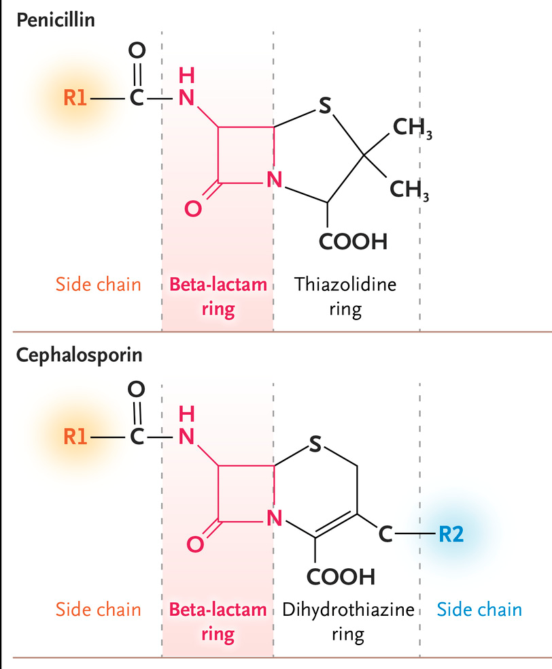
Kruisallergie
Penicilline allergie op basis van PPL-complexen
Kruisallergie met cefalosporines <2%
Notes:
Kruisreactiviteit met cefalosporines is voornamelijk het gevolg van overeenkomsten in de R1-zijketen

Slide 26
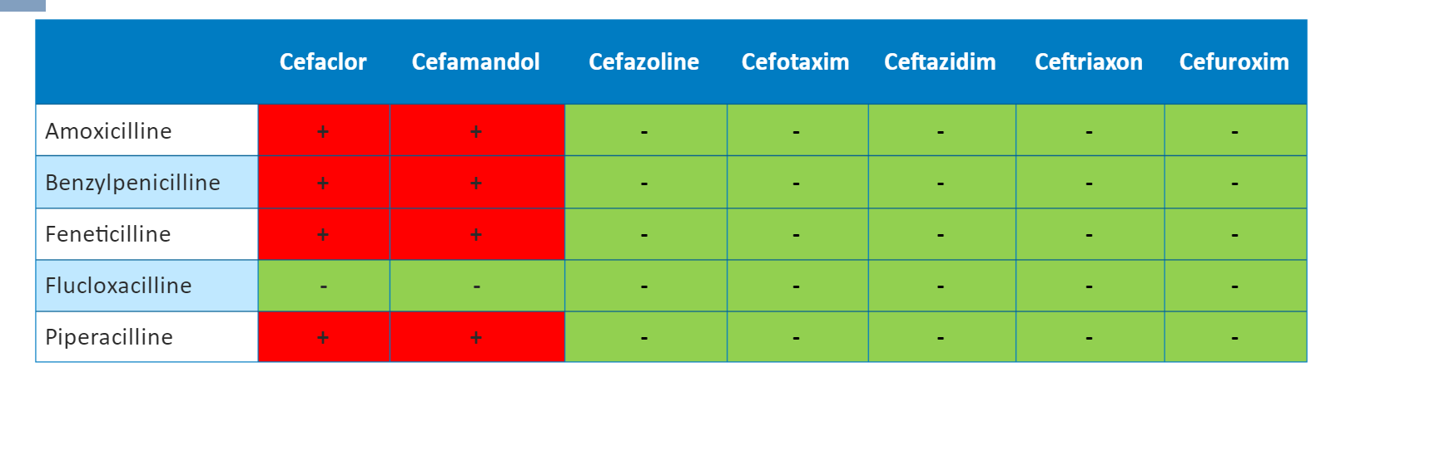
Zijketens penicillines en cefalosporines
Notes:
Penicillines delen echter vooral zijketens met cefalosporines die in Nederland slechts zelden worden gebruikt, zoals cefalotine en cefaclor. Tabel 2 geeft een overzicht van de in Nederland beschikbare penicillines en de kans op kruisreactiviteit met cefalosporines, op basis van de zijketens. Wanneer bij een immediate-typepenicilline-allergie een cefalosporine zonder gelijkende zijketen gekozen wordt, is de kans op een kruisallergische reactie klein.

Slide 27
Dus
Indien geen kruisallergie op basis van zijketens: re-expositie mag
Uitzondering: ernstige vertraagd type reacties

Slide 28

Individuele afwegingen
Nadelen tweede keuze
effectiviteit
Toxiciteit
Toedieningsroute
Risico op reactie
Risico op ernstige allergische reactie
Notes:
Several studies have shown that patients lose skin test sensitivity to penicillin over time. The longer the interval between the reaction and the skin test, the greater the likelihood of having a negative result. In addition, patients with a selective response to amoxicillin tended to lose sensitivity faster than those who responded to several penicillin determinants.(30, 31). Contrary to the literature available for penicillin allergy, there is very limited literature on the half-life of cephalosporin allergy. Romano et al. showed that of 72 patients with cephalosporin allergy, 45 became skin test or sIgE negative after 5 years.(32) Fernandez et al. observed only 2.4% of 41 patients with cephalosporin allergy showed sIgE positivity after 4 years.(33)

Slide 29

Casuistiek

Slide 30
Casuïstiek
Groepjes van 4-5 uiteen
Casuïstiek behandelen
Na afloop bespreken

Slide 31
Acuut benauwd
Amoxicilline 500 mg
voor een luchtweginfectie
rode vlekken hoofd en nek, zweten, benauwd, piepende ademhaling, keel/tong niet dik.
Uur na inname

Slide 33
Kruisallergie
Notes:
Selectie van de kruisallergie van de swab richtlijn voor acuut type allergie
Er is dus geen kruisallergie tussen de meest gebruikte penicillines en cefalosporines te verwachten

Slide 34
Nooit meer penicilline
Amoxicilline
voor een oorontsteking
Op 8-jarige leeftijd (28 jaar geleden)
Huidafwijkingen en aften in de mond
Geen ziekenhuisopname, medicatie onduidelijk
Ontstaan klachten volgende dag

Slide 36
Een “gecompliceerde” uwi
nitrofurantoine | amoxicilline
Geen info | rash
Urinekweek: 10⁵ kolonievormende E. coli. Antibiogram:
Amoxicilline R
Augmentin R
Cefuroximaxetil S
Ciprofloxacine R
Fosfomycine R
Nitrofurantoine S
Trimethoprim R
Co-trimoxazol S

Slide 37
Wat moeten we weten?
Type allergie: vertraagd of acuut
Ernst: mild of ernstig
Wanneer: >1 jaar geleden, > 5 jaar geleden

Slide 38
Wat moet er in het label staan?
Tenminste:
Het middel
Wanneer de reactie optrad
Symptomen
Tijdsbeloop
Ernst
Bijvoorbeeld: amoxicilline, milde vertraagd type reactie, 2019 (exantheem ontstaan na 2 dagen)

Slide 39
Allergie informatie in dossier
 | Apotheek | Ziekenhuis | Huisarts | verpleeghuis
Antibioticum gespecificeerd | 80% | 48% | 86% | 83%
Wanneer | 82% | 80% | 72% | 34%
Symptomen | 75% | 76% | 70% | 36%
Tijd tot ontstaan | 69% | 24% | 30% | 17%
Duur symptomen | 7% | 12% | 2% | 16%
Conclusie type reactie | 12% | (72%) | 28% | 0%
Conclusie ernst | 76% | 36% | 30% | 36%
Sijbom et al, Plos one, 2022
Notes:
In de praktijk zijn staat de informatie die nodig is om de richtlijn te volgen, vaak niet in de registratie vermeld. Bovenstaande resultaten komen uit een puntprevalentie meting van de kwaliteit van de registraties.

Slide 40
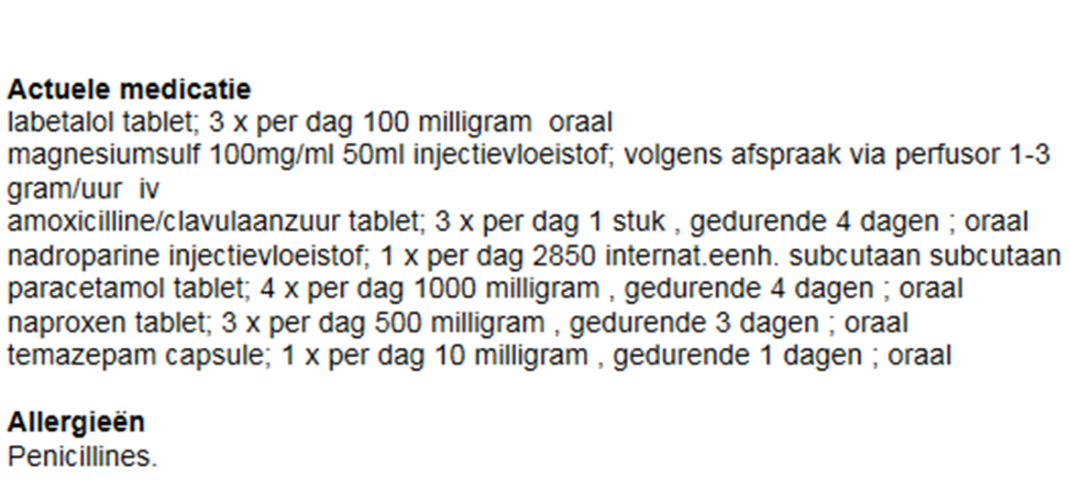
Verspreiding
Notes:
Deze registraties verspreiden zich regional doordat we in onze correspondentie ook onvoldoende informatie geven over de allergie. Bij deze een voorbeeld van een brief die gestuurd is. Niet alleen staat er onvoldoende info in de brief, en uit de ontslag medicatie blijkt de patient zelfs ontslagen te zijn met een penicilline

Slide 41
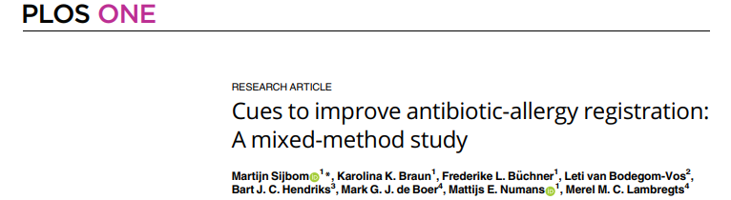
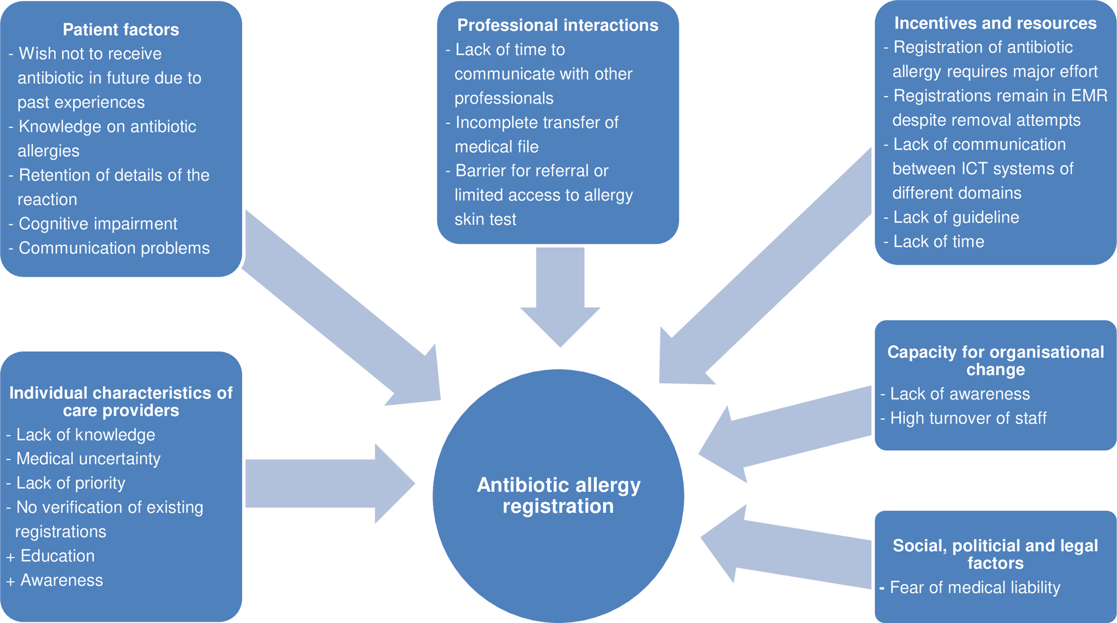
Notes:
Er zijn verschillende factoren die leiden tot onjuiste registraties. Communicatie en ICT factoren zijn belangrijk, maar ook kennis bij zorgverleners en de patient. Om iets aan de kwaliteit van de registraties te doen, zijn er dus verschillende mogelijkheden voor verbetering.

Slide 42
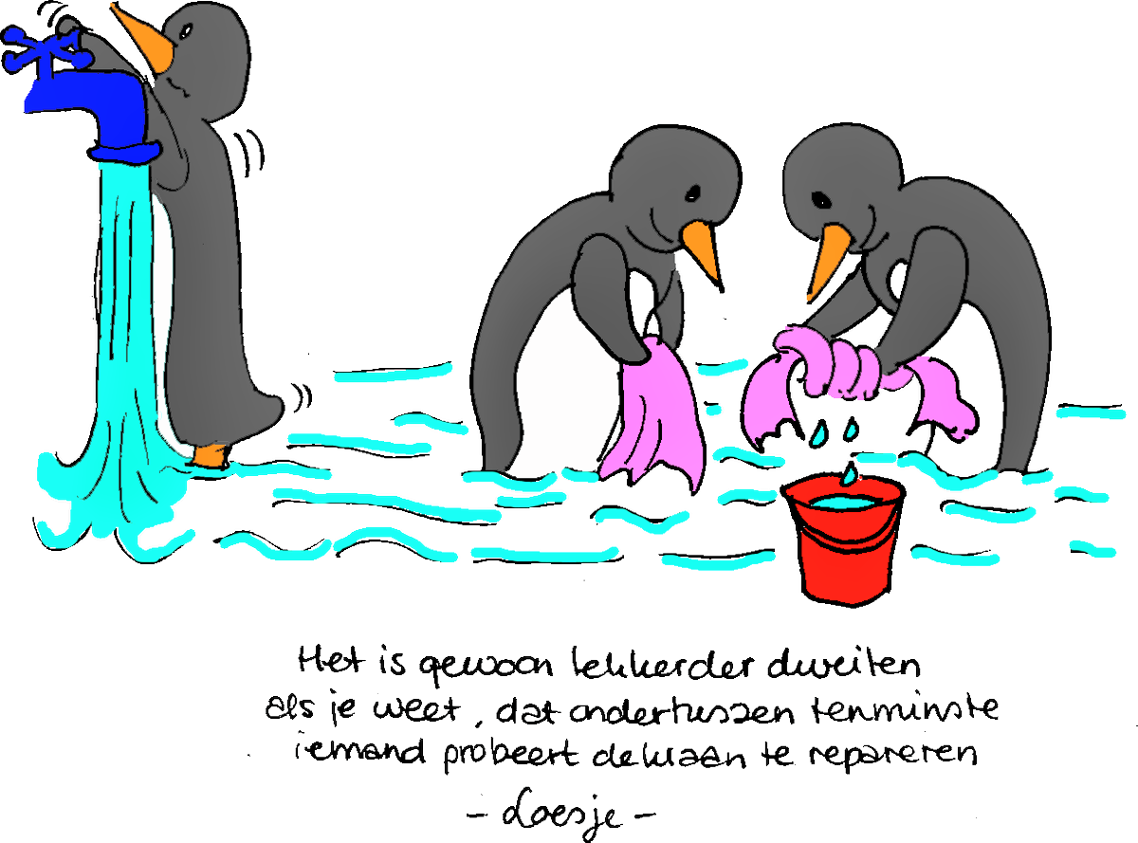
Het probleem oplossen
Doel: verbeteren van de kwaliteit van allergieregistraties
1. Corrigeren van bestaande registraties
2. Verhogen van de kwaliteit van nieuwe registraties

Slide 43
Take-home
Allergielabel? Niet altijd een allergie.
Onderscheid tussen
Bijwerking en allergie
acuut en vertraagd type allergie
Mild en ernstig
Goede anamnese en registratie essentieel
De-labelen en communicatie naar andere zorgverleners

Slide 44
Beschikbare materialen
Richtlijn van de SWAB www.swab.nl
https://abrhollandwest.nl/
E-learning, geaccrediteerd en gratis
Patientinformatie folder
Zakkaartjes
antibioticaallergie@lumc.nl

